Slide 1
Лекция №2
Представление информации в ЭВМ
  Дидактические единицы: Понятие информации, общая характеристика процессов сбора, передачи, обработки и накопления информации.

Slide 2
Системы счисления
Система счисления – это способ представления чисел с помощью цифр.
Различают: позиционная и непозиционная системы счисления.
Наиболее часто используются позиционные системы счисления. В них значение каждой цифры в изображении числа зависит от ее положения (позиции) в последовательности цифр, изображающей число, например: 123; 213; 321.
В непозиционных системах счисления значение цифры (знака) не зависит от места, которое она занимает в числе (например, римская система счисления), например: XXI; XXX1 и т.д.
В современной ВТ широко используется двоичная система счисления, так как с ее помощью легко реализовать техническую составляющую компьютера.

Slide 3
В позиционной системе с основанием q любое число Х может быть представлено в виде полинома:
X = a_{n}⋅q^{n} + ... + a₁⋅q¹ + ... a₀⋅q⁰ + a₋₁⋅q⁻¹ +…….
где a_{i} – цифры системы счисления;
n – показатель степени;
(n +1) – число цифр в целой части числа X;
Например, число 863,52 представляется в виде:
(863,52)₁₀ = 8 ⋅ 10² + 6 ⋅ 10¹ + 3 ⋅ 10⁰ + 5 ⋅ 10⁻¹ + 2⋅10⁻²,
а двоичное число (1001,01)₂ = 1 ⋅ 2³ + 0 ⋅ 2² + 0 ⋅ 2¹ + 1 ⋅ 2⁰ + 1⋅2⁻¹ = (9,5)₁₀.
В Шестнадцатеричной системе счисления : Основание q = 16, используются цифры 0, 1, 2, 3, 4, 5, 6, 7, 8, 9, а также буквы латинского алфавита A, B, C, D, E, F,
тогда шестнадцатеричное число (247,6)₁₆ = 2 ⋅ 16² + 4 ⋅ 16¹ + 7 ⋅ 16⁰ + 6 ⋅ 16⁻¹ = (583,375)₁₀.

Slide 4
Соответствие чисел в различных системах счисления
Основание системы счисления
10 | 2 | 8 | 16
0 1 2 3 4 5 6 7 8 9 10 11 12 13 14 15 16 | 0000 0001 0010 0011 0100 0101 0110 0111 1000 1001 1010 1011 1100 1101 1110 1111 10000 | 0 1 2 3 4 5 6 7 10 11 12 13 14 15 16 17 20 | 0 1 2 3 4 5 6 7 8 9 A B C D E F 10

Slide 5
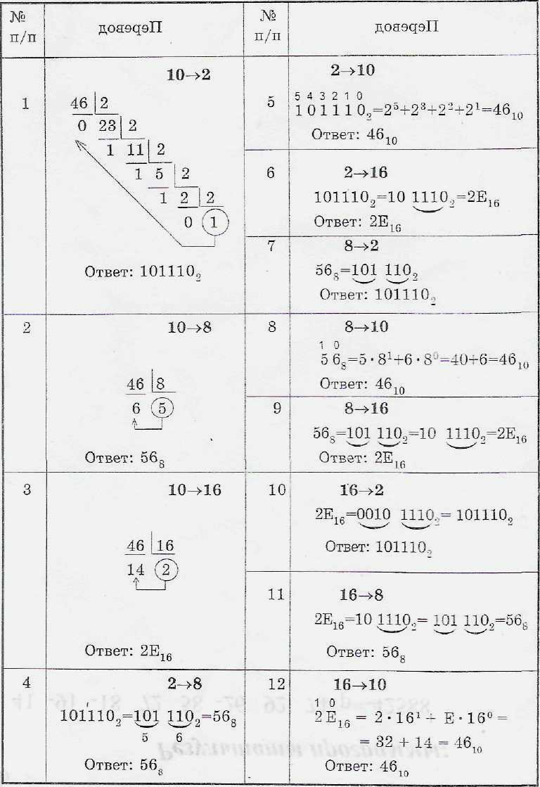
Сводная таблица переводов целых чисел например, для числа (46)₁₀

Slide 7
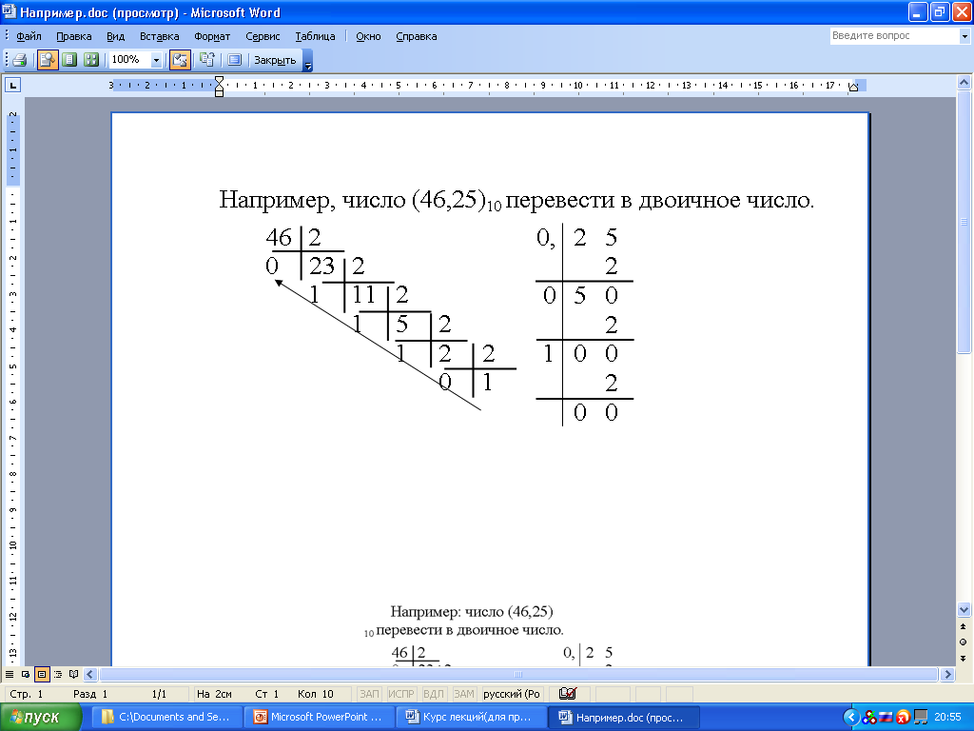
При переводе правильной десятичной дроби в системе счисления с основанием q необходимо сначала целую часть числа делить на основание q , затем дробную часть умножать на q.
Таким образом число (46,25)₁₀ = (101110,01)₂

Slide 8
Двоичная арифметика
Арифметические операции в двоичной системе счисления выполняются по следующим правилам:
Сложение: 0 + 0 = 0; 0 + 1 = 1; 1 + 0 = 1; 1 + 1 = 10;
Вычитание: 0 – 0 = 0; 1 – 0 = 1; 1 – 1 = 0; 10 – 1 = 1;
Умножение: 0 ⋅ 0 = 0; 0 ⋅ 1 = 0; 1 ⋅ 0 = 0; 1 ⋅ 1 = 1.
Примеры:
11101,01 + 110,11 = 100100,00;
1001 – 110 = 11;
в старший разряд

Slide 9
Умножение двоичных чисел производиться путем образования частичных произведений с последующим их сдвигом и суммированием.
Например:
Двоичное умножение
Двоичное деление
5
6
101₂
6
30
x
x
110₂
5
30
000
101
11110₂
110₂
101
110
101₂
11110₂
110
110

Slide 10
Формы представления данных
Представление целых чисел
Для представления целых чисел в микропроцессоре выделяется байт, слово, двойное слово и т. д. Эта величина, как правило, не превышает разрядности основного машинного слова микропроцессора.
Для представления числа без знака используются форматы, например:
Формат числа | Диапазон
 | Запись с порядком | Обычная запись
1 байт | 0 ÷ 2⁸ - 1 | 0 ÷ 255
2 байта | 0 ÷ 2¹⁶ - 1 | 0 ÷ 65535
Например: однобайтовый формат числа (46)₁₀
00101110
двухбайтовый формат числа (46)₁₀
00000000 00101110

Slide 11
Для представления числа со знаком используются форматы, например:
Формат (байт) | Диапазон
 | Запись с порядком | Обычная запись
1 | - 2⁷ ÷ 2⁷ - 1 | 0 ÷ 255
2 | - 2¹⁵ ÷ 2¹⁵ - 1 | 0 ÷ 65535
4 | - 2³¹ ÷ 2³¹ ⁻ ¹ | -2147483648 ÷ 2147483647
Целые числа со знаком занимают память 1, 2, 4 байта, при этом самый левый разряд (старший) содержит информацию о знаке: «+» 0 и «-» 1
Отрицательные числа представляются в следующем виде:
Прямой код числа (- 1)
Прямой код числа (- 127)
10000001
11111111
Обратный код числа (- 1)
Обратный код числа (- 127)
11111110
10000000

Slide 12
Положительные числа хранятся в памяти и вступают в операции в прямом коде (т. е. обычном двоичном представлении числа).
Отрицательные числа хранятся в памяти компьютера в дополнительном коде.
Дополнительный код получается образованием обратного кода с последующим прибавлением единицы к младшему разряду.
Например:
Дополнительный код числа -1
Дополнительный код числа -127
11111111
10000001
Обычно отрицательные десятичные числа при вводе в машину автоматически преобразуются в обратный или дополнительный двоичный код и в этом виде хранятся, перемещаются и участвуют в операциях. При выводе таких чисел из машины происходит обратное преобразование в отрицательные десятичные числа.

Slide 13
В большинстве компьютеров операция вычитания не используется. В место нее производится сложение умножаемого с обратным или дополнительным кодом вычитаемого. Это позволяет существенно упростить конструкцию АЛУ.
Например: необходимо вычислить 10 – 3 = 7
Десятичная запись
Двоичная запись
10
(-3)
00001010
+
+
Прямой
10000011
Обр. код
11111100
100000110
7₁₀
+
1
00000111₂

Slide 14
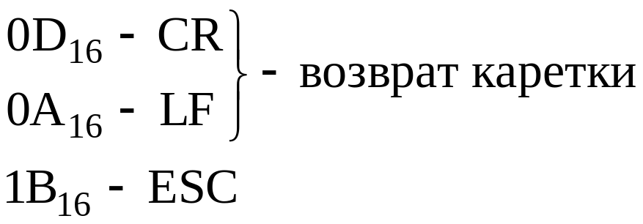
Представление символьных данных
Для кодирования символьной информации в ПК используется расширенный восьмиразрядный код ASCII (American Standard Code for Information Interchange). В справочной литературе имеются таблицы кодов ASCII, где каждому символу соответствует код, состоящий из 8 бит (или 1 байта).
Первые 32 кода (от 0 до 1F16) в ASCII являются управляющими. Они служат для представления символов, имеющих специальное назначение. Другие символы (2016 ... 7F16) используются для кодирования цифр, букв латинского алфавита, знаков пунктуации и арифметических операций. Остальные коды (8016 ... 0FF16) означают расширение стандарта ASCII и в разных моделях ЭВМ реализуются по-разному, в частности, для кодирования символов кириллицы. Например,

Slide 15
Представление вещественных данных
Любое число N в системе счисления с основанием q можно записать в виде N = M·q^{p}, М называется мантиссой числа, а р – порядком. Такой способ записи чисел называется с плавающей точкой (экспоненциальный ).
Нормализация числа, например:
десятичное число - 753,15 = 0,75315·10³;
двоичное число - -101.01 - 0.10101 · 2^{11.}
Покажем на примере, как представляется число (6,25)₁₀ в ч^{х} байтовом формате
Число (6,25)₁₀ - 110.01₂ = 0.11001·2¹¹, тогда ч^{х} байтовой формат выглядит так
Знак числа
Знак порядка
0 | 0 | 0 | 0 | 0 | 0 | 0 | 1 | 1 | 1 | 1 | 0 | 0 | 1 | 0 | · · · | 0 | 0 | 0 | 0
31 30 29 28 27 26 25 24 23 22 21 20 19 18 17 …………. 3 2 1 0
Порядок
Мантисса 3 байта

Slide 16
Основные форматы представления вещественных чисел приведен в таблице:
Формат вещественных чисел | Размер в байтах | Примерный диапазон абс-ных значений | Количество значащих деся-ых цифр
Одинарный | 4 | 10⁻⁴⁵…….10³⁸ | 7 или 8
Двойной | 8 | 10⁻³²⁴……10³⁰⁸ | 15 или 16
Вещественный | 6 | 10⁻³⁹……10³⁸ | 11 или 12
Расширенный | 10 | 10⁻⁴⁹³²……10⁴⁹³² | 19 или 20

